Slide 1
Statistiek: college 5a
De normale verdeling

Slide 2
Recap
Grondslagen van statistiek (meetniveaus, maten van ligging en spreiding)
Datavisualisatie (histogram, cirkeldiagram, staafdiagram, spreidingsdiagram, ...)
Eigenschappen en verschillen tussen discrete en continue kansvariabelen
Discrete kansvariabelen: de Bernoulli-verdeling en de binomiale verdeling

Slide 3

Leerdoelen
Aan het eind van dit college kunnen studenten:
de normale verdeling herkennen en de parameters $μ$ en $σ$ interpreteren in de context van een militair praktijkprobleem.
kansen en grenswaarden uitrekenen voor normale verdelingen met behulp van de GR en de resultaten betekenisvol interpreteren.
een praktijkprobleem analyseren waarbij de normale verdeling en de binomiale verdeling gecombineerd worden, en per stap de juiste verdeling kiezen en toepassen.

Slide 4
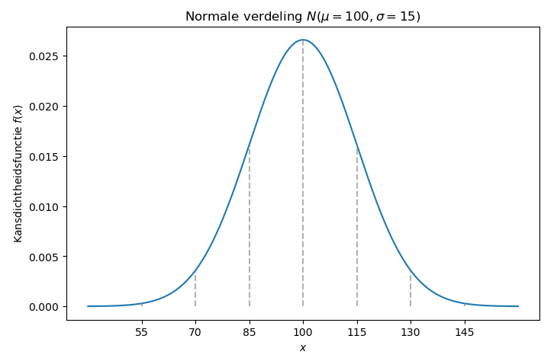

Wat kunnen jullie je nog herinneren van de normale verdeling?
Continue kansverdeling
Symmetrisch
Gemiddelde = modus = mediaan
Belkromme
Twee parameters:
Gemiddelde $μ$
Standaardafwijking $σ$

Slide 5
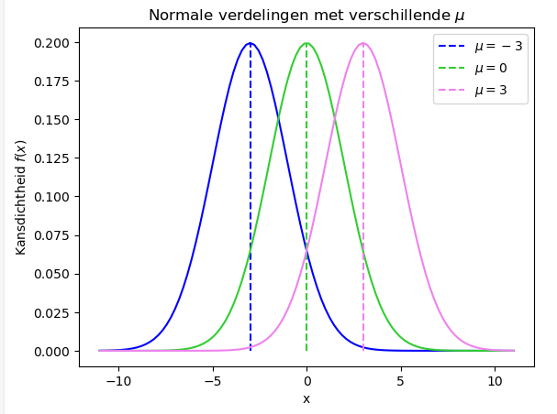
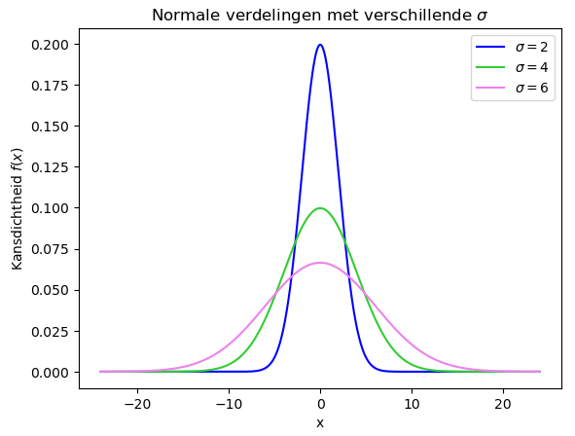

Twee parameters $μ$ en $σ$
Gemiddelde $μ$: “op welke $x$-waarde ligt de piek van de belkromme?”
Standaardafwijking $σ$ “hoe groter de $σ$, hoe breder de belkromme”

Slide 6
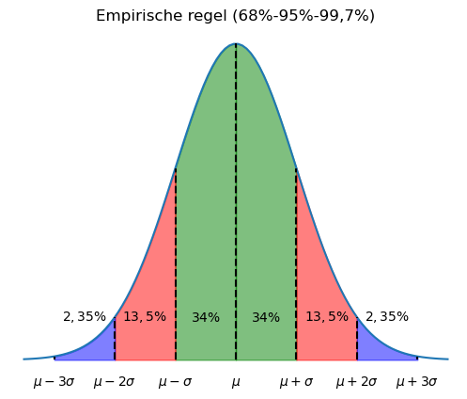

Empirische 68-95-99.7 regel
$±68\%$ kans op waarde tussen $μ−σ$ en $μ+σ$
$±95\%$ kans op waarde tussen $μ−2σ$ en $μ+2σ$
$±99.7\% \text{kans} \text{op} \text{waarde} \text{tussen} μ−3σ \text{en} μ+3σ$

Slide 7
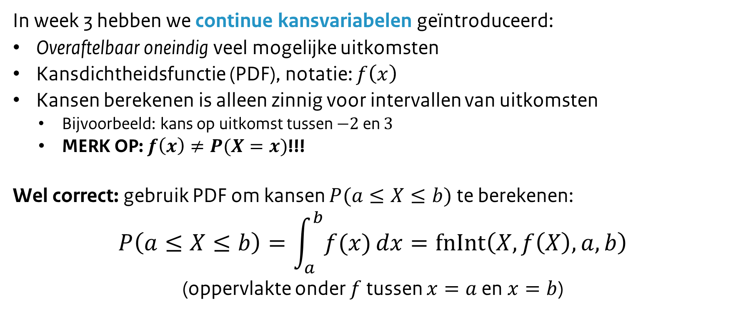
Recap: kansrekening met continue kansvariabelen
In week 3 hebben we continue kansvariabelen geïntroduceerd:
Overaftelbaar oneindig veel mogelijke uitkomsten
Kansdichtheidsfunctie (PDF), notatie: $f\left(x\right)$
Kansen berekenen is alleen zinnig voor intervallen van uitkomsten
Bijvoorbeeld: kans op uitkomst tussen $−2$ en $3$
MERK OP: $f\left(x\right)≠P(X=x)$!!!
Wel correct: gebruik PDF om kansen $P(a≤X≤b)$ te berekenen:
$$P\left(a≤X≤b\right)=\int_{a}^{b}{f(x)}dx=fnInt\left(X,f\left(X\right),a,b\right)$$
(oppervlakte onder $f$ tussen $x=a$ en $x=b$)

Slide 8
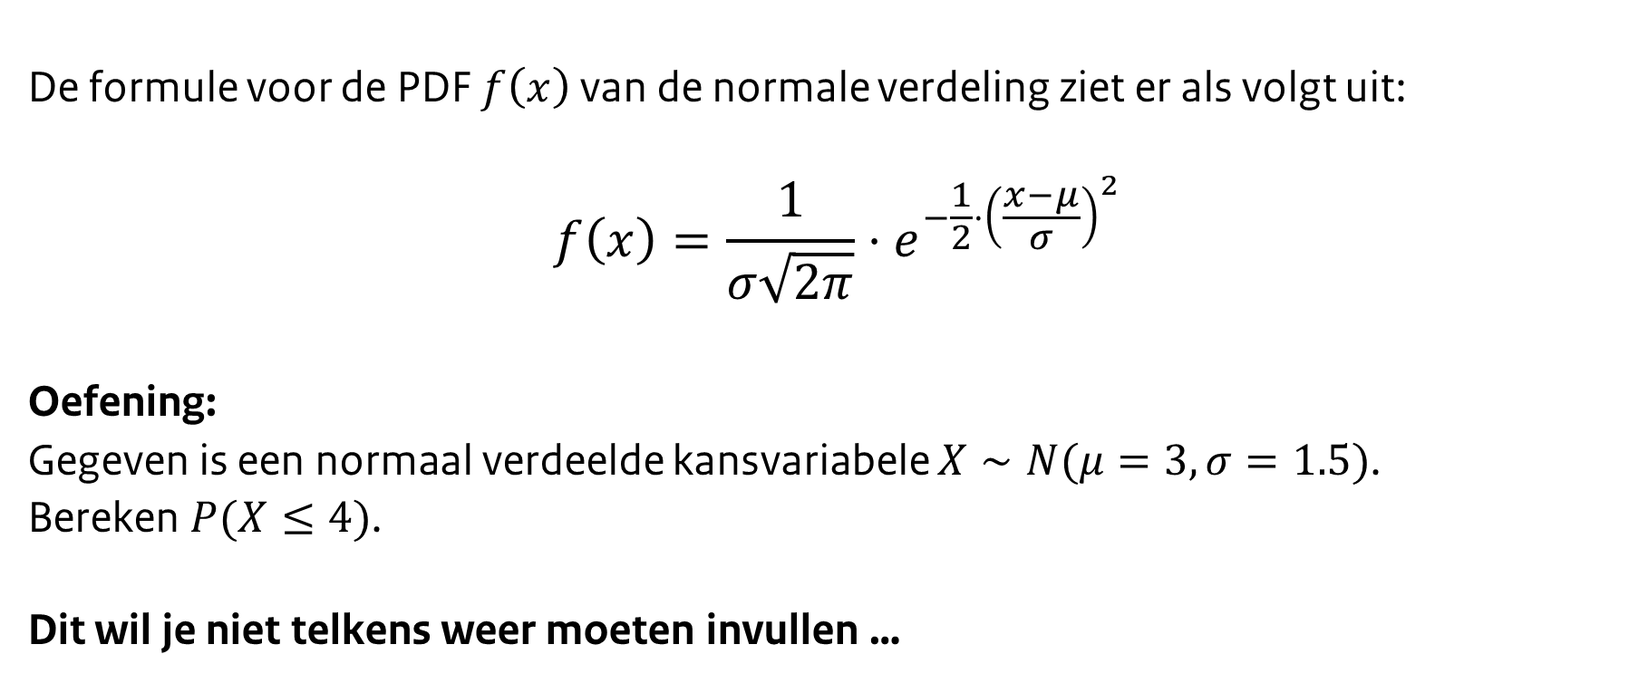
Kansrekening met de normale verdeling
De formule voor de PDF $f\left(x\right)$ van de normale verdeling ziet er als volgt uit:
$$f\left(x\right)=\frac{1}{σ\sqrt{2π}}⋅e^{−\frac{1}{2}⋅{\left(\frac{x−μ}{σ}\right)}^{2}}$$
Oefening:
Gegeven is een normaal verdeelde kansvariabele $X∼N(μ=3, σ=1.5)$.
Bereken $P(X≤4)$.
Dit wil je niet telkens weer moeten invullen …
Notes:
Dit is natuurlijk een grapopdracht, omdat dit niet leuk is om telkens weer in te moeten voeren.

Slide 9
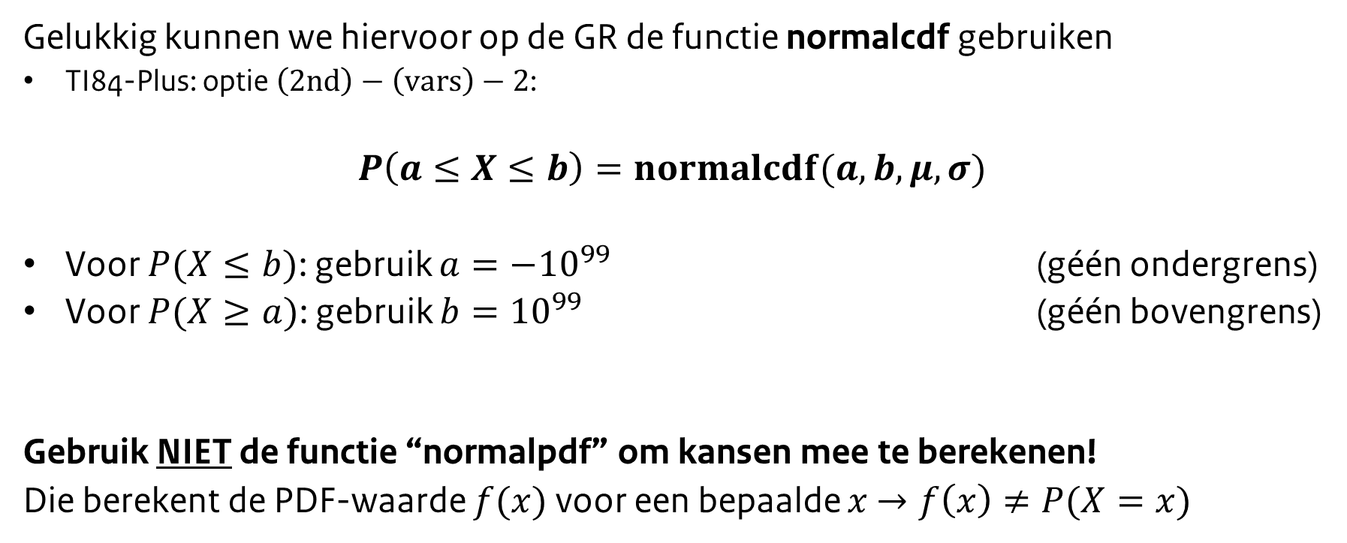
Kansrekening met de normale verdeling: normalcdf
Gelukkig kunnen we hiervoor op de GR de functie normalcdf gebruiken
TI84-Plus: optie $\left(2nd\right)−\left(vars\right)−2$:
$$P\left(a≤X≤b\right)=normalcdf(a,b,μ,σ)$$
Voor $P(X≤b)$: gebruik $a=−{10}^{99}$ (géén ondergrens)
Voor $P(X≥a)$: gebruik $b={10}^{99}$ (géén bovengrens)
Gebruik NIET de functie “normalpdf” om kansen mee te berekenen!
Die berekent de PDF-waarde $f(x)$ voor een bepaalde $x$ $→f\left(x\right)≠P(X=x)$

Slide 10
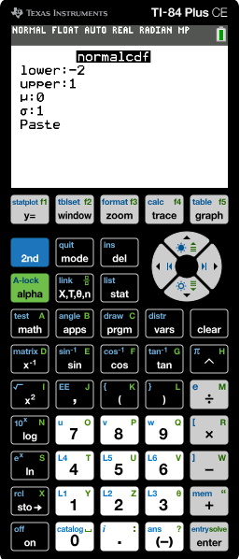
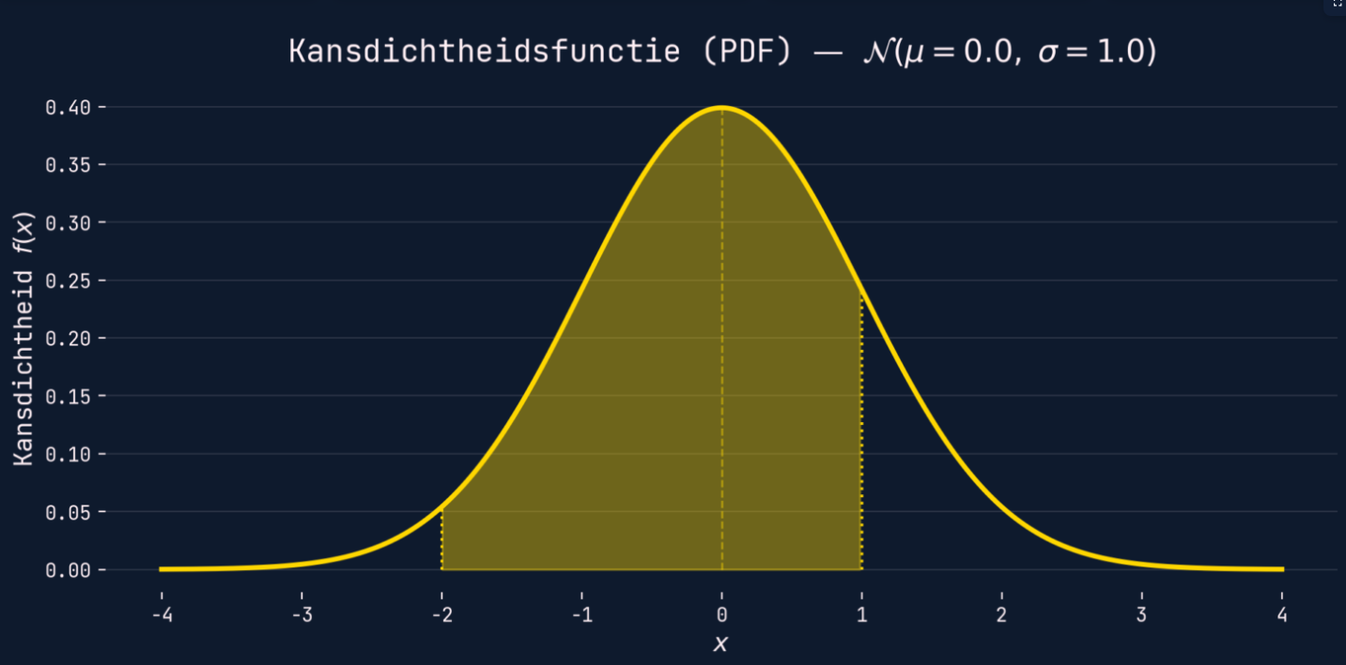
Voorbeeld: kans $P\left(−2≤X≤1\right)$ voor $X∼N(0, 1)$

Slide 11
Vergelijken van verschillende schalen
Bij de Defensie Conditie Proef (DCP) worden soldaten van de infanterie onderworpen aan een fitnesstest.
Soldaat A (man, 23) legt 2600 meter af tijdens de 12-minutenloop.
Soldaat B (vrouw, 25) legt 2200 meter af tijdens de 12-minutenloop.
Wie van deze soldaten heeft een beter fitnesslevel?
Notes:
Moment van interactie: de studenten moeten hier aangeven dat dit een onzinnige vraag is en dat je appels met peren vergelijkt. Dit introduceert het nut van z-scores.

Slide 12
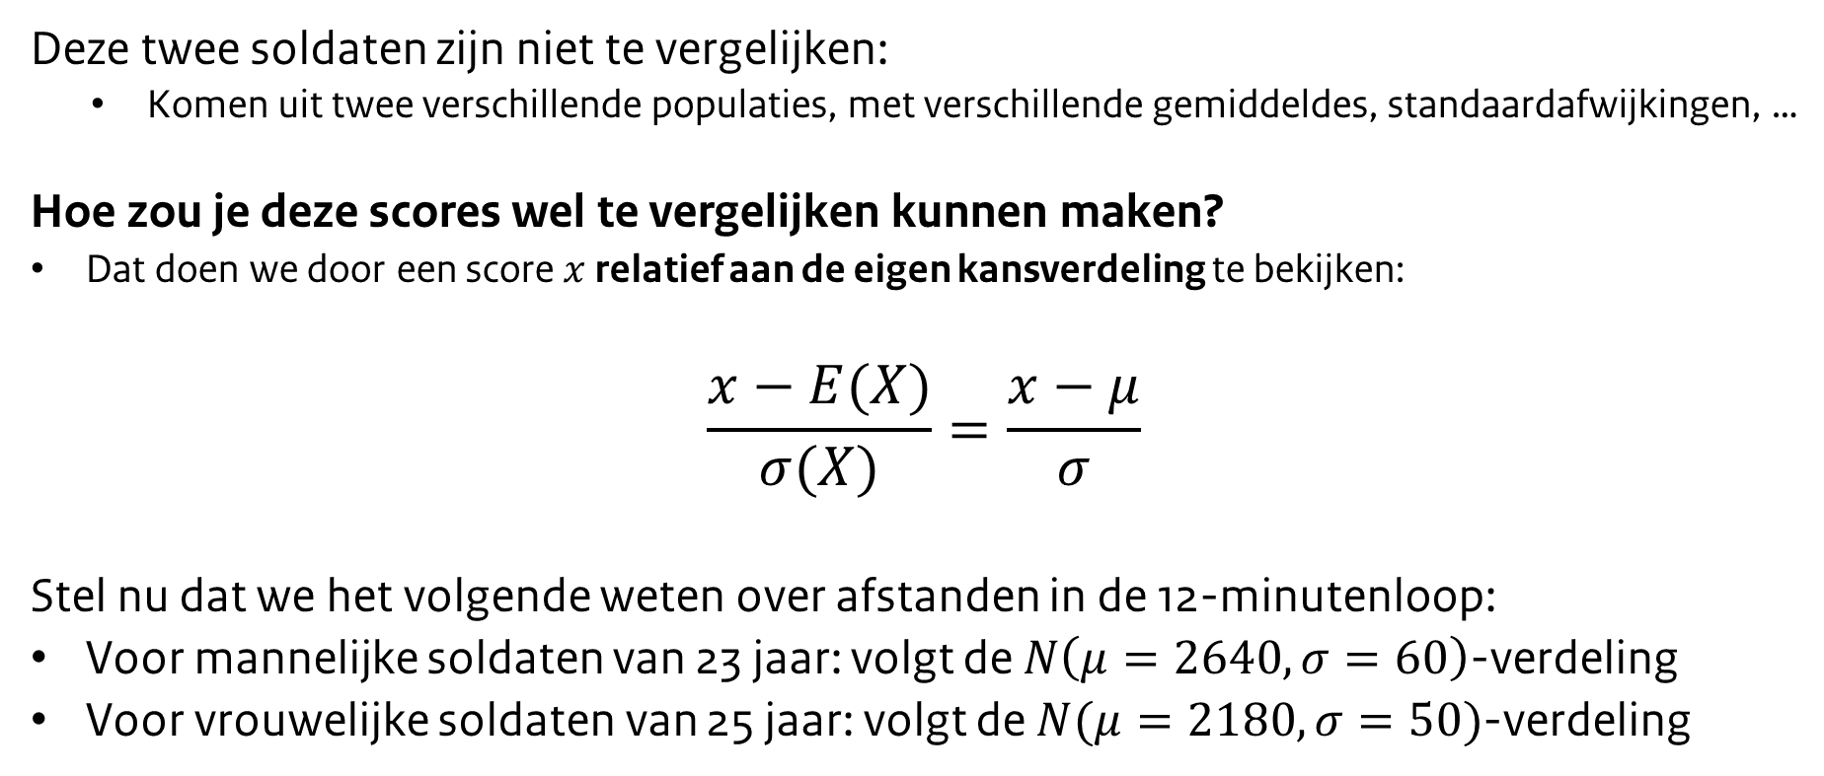
Wie van deze soldaten heeft een beter fitnesslevel?
Deze twee soldaten zijn niet te vergelijken:
Komen uit twee verschillende populaties, met verschillende gemiddeldes, standaardafwijkingen, …
Hoe zou je deze scores wel te vergelijken kunnen maken?
Dat doen we door een score $x$ relatief aan de eigen kansverdeling te bekijken:
$$\frac{x−E(X)}{σ(X)}=\frac{x−μ}{σ}$$
Stel nu dat we het volgende weten over afstanden in de 12-minutenloop:
Voor mannelijke soldaten van 23 jaar: volgt de $N\left(μ=2640, σ=60\right)$-verdeling
Voor vrouwelijke soldaten van 25 jaar: volgt de $N(μ=2180, σ=50)$-verdeling
Notes:
Moment van interactie: de studenten moeten hier aangeven dat dit een onzinnige vraag is en dat je appels met peren vergelijkt. Dit introduceert het nut van z-scores.

Slide 13
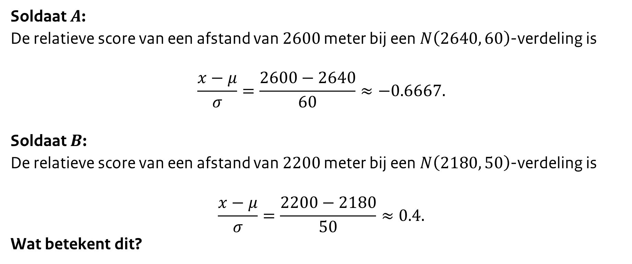
Wie van deze soldaten heeft een beter fitnesslevel?
Soldaat $A$:
De relatieve score van een afstand van $2600$ meter bij een $N\left(2640, 60\right)$-verdeling is
$$\frac{x−μ}{σ}=\frac{2600−2640}{60}≈−0.6667.$$
Soldaat $B$:
De relatieve score van een afstand van $2200$ meter bij een $N\left(2180, 50\right)$-verdeling is
$$\frac{x−μ}{σ}=\frac{2200−2180}{50}≈0.4.$$
Wat betekent dit?
Notes:
Moment van interactie: de studenten moeten hier aangeven dat dit een onzinnige vraag is en dat je appels met peren vergelijkt. Dit introduceert het nut van z-scores.
Betekenis: binnen de populatie mannelijk soldaten 23 jaar scoort soldaat A ondergemiddeld (2/3 sigma onder gemiddelde), binnen de populatie vrouwelijk soldaten van 25 jaar scoort soldaat B bovengemiddeld (2/5 sigma boven gemiddelde).

Slide 14
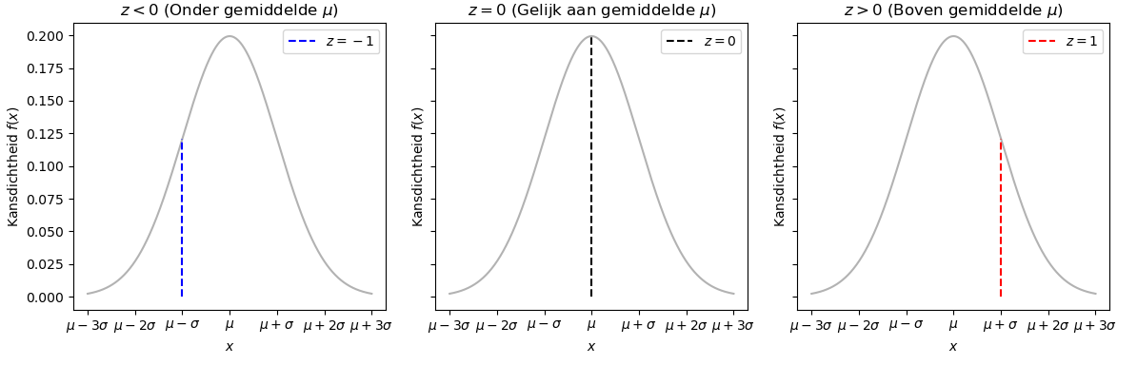

De $z$-score
De $z$-score van de uitkomst $x$ van een normaal verdeelde kansvariabele $X∼N\left(μ, σ\right)$ is
$$z=\frac{x−μ}{σ}$$
De $z$-score geeft aan met hoeveel standaardafwijkingen $x$ afwijkt van gemiddelde $μ.$

Slide 15
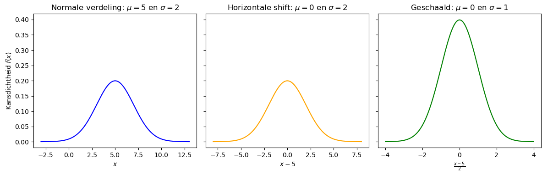
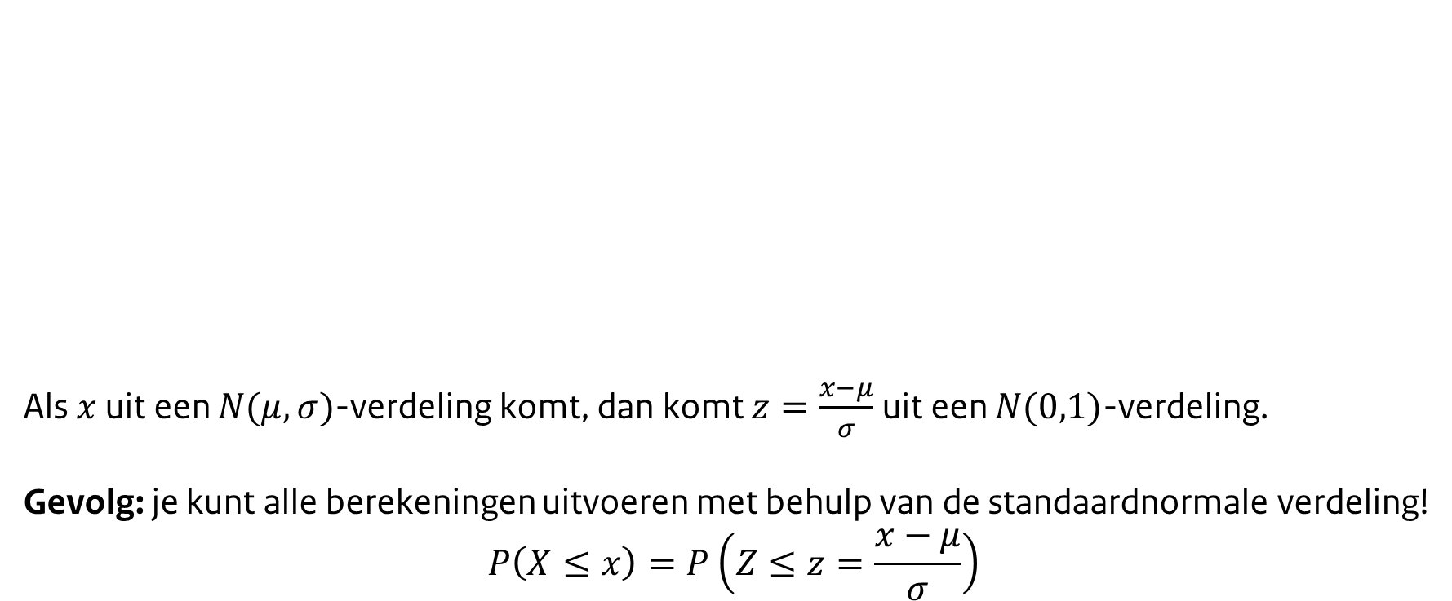
De standaardnormale verdeling $N(0, 1)$
Als $x$ uit een $N(μ, σ)$-verdeling komt, dan komt $z=\frac{x−μ}{σ}$ uit een $N(0,1)$-verdeling.
Gevolg: je kunt alle berekeningen uitvoeren met behulp van de standaardnormale verdeling!
$$P\left(X≤x\right)=P\left(Z≤z=\frac{x−μ}{σ}\right)$$

Slide 16
Voorbeeld
Na een aardbeving vervoert een militaire luchtbrug zo snel mogelijk noodhulpgoederen zoals water en voedsel naar het getroffen rampgebied. De levertijd (in uren) van een vrachtvliegtuig wordt gemeten en deze blijkt normaal verdeeld te zijn met een gemiddelde van 32 uur en een standaardafwijking van 6 uur.
Wat is de kans dat een hulpvlucht binnen 30 uur aankomt?
Notes:
Voordat we de opdracht uitvoeren: doe een sanity check (wat voor waarde verwachten we als antwoord -> z-score zal negatief zijn, want 30 < 32 -> kans op kleinere uitkomst zal kleiner dan ½ moeten zijn).

Slide 17
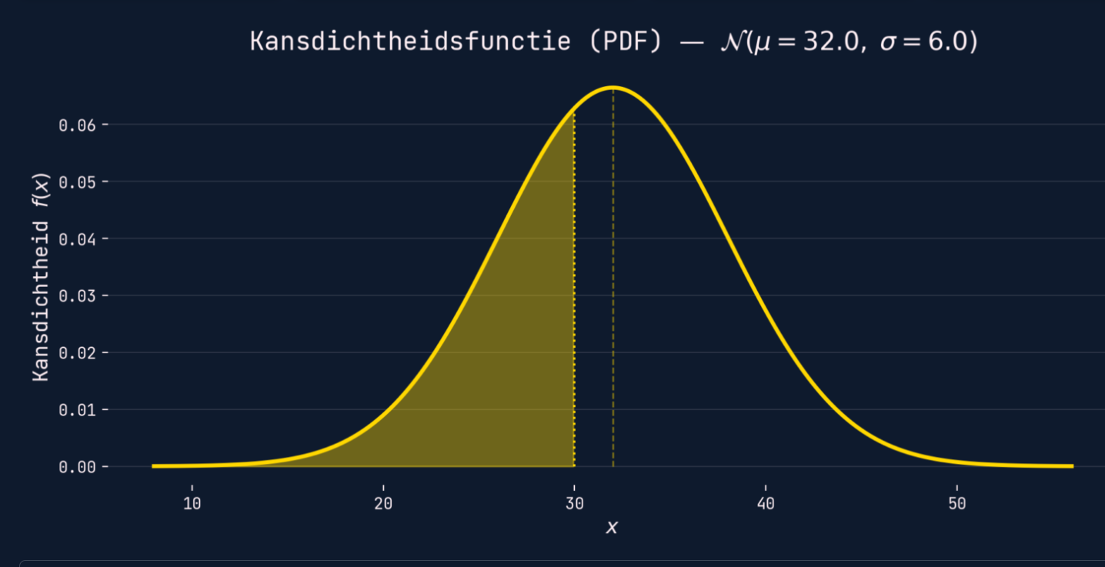

Wat is de kans dat een hulpvlucht binnen 30 uur aankomt?
Noteer de gegevens uit de opdracht en de vraag die we willen beantwoorden
De (continue) kansvariabele $X$ meet de levertijd (in uren) van een vrachtvliegtuig met noodhulpmiddelen.
Er geldt dat:
$X∼N\left(μ=32, σ=6\right)$
We willen de kans $P(X≤30)$ bepalen

Slide 18
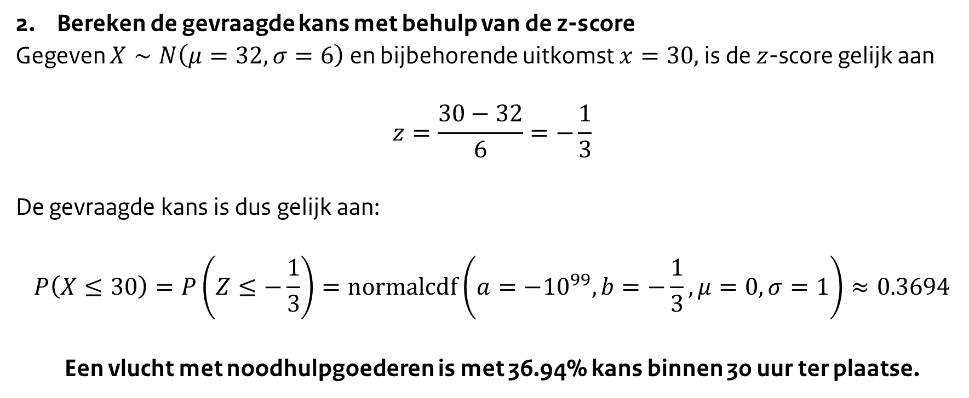
Wat is de kans dat een hulpvlucht binnen 30 uur aankomt?
Bereken de gevraagde kans met behulp van de z-score
Gegeven $X∼N\left(μ=32, σ=6\right)$ en bijbehorende uitkomst $x=30,$ is de $z$-score gelijk aan
$$z=\frac{30−32}{6}=−\frac{1}{3}$$
De gevraagde kans is dus gelijk aan:
$$P\left(X≤30\right)=P\left(Z≤−\frac{1}{3}\right)=normalcdf\left(a=−{10}^{99},b=−\frac{1}{3},μ=0,σ=1\right)≈0.3694$$
Een vlucht met noodhulpgoederen is met 36.94% kans binnen 30 uur ter plaatse.
Notes:
Sanity check

Slide 19
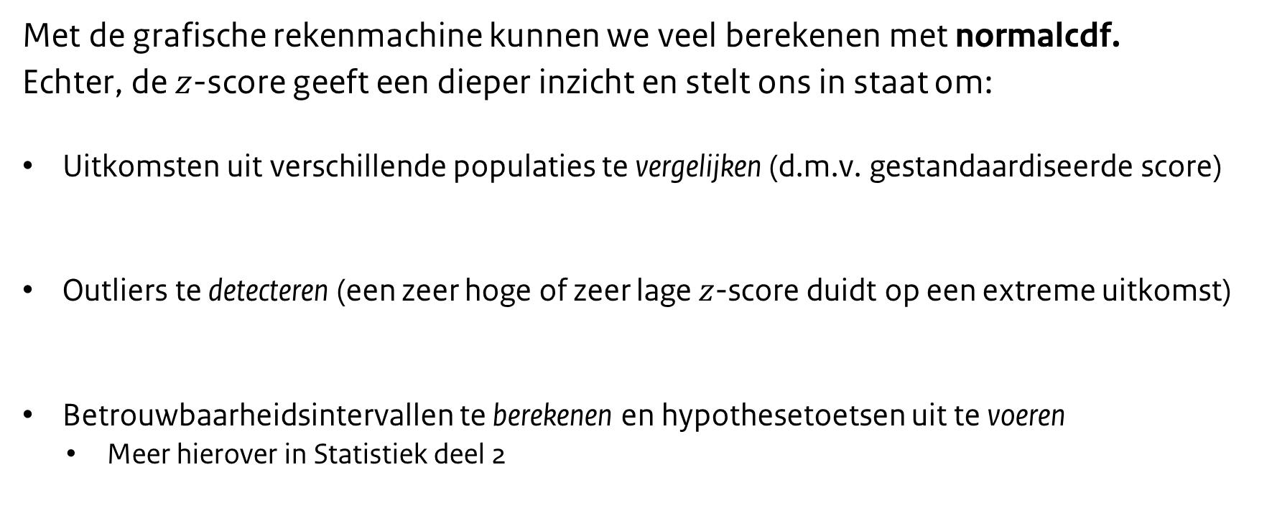
Samenvatting: $z$-score
Met de grafische rekenmachine kunnen we veel berekenen met normalcdf.
Echter, de $z$-score geeft een dieper inzicht en stelt ons in staat om:
Uitkomsten uit verschillende populaties te vergelijken (d.m.v. gestandaardiseerde score)
Outliers te detecteren (een zeer hoge of zeer lage $z$-score duidt op een extreme uitkomst)
Betrouwbaarheidsintervallen te berekenen en hypothesetoetsen uit te voeren
Meer hierover in Statistiek deel 2

Slide 20
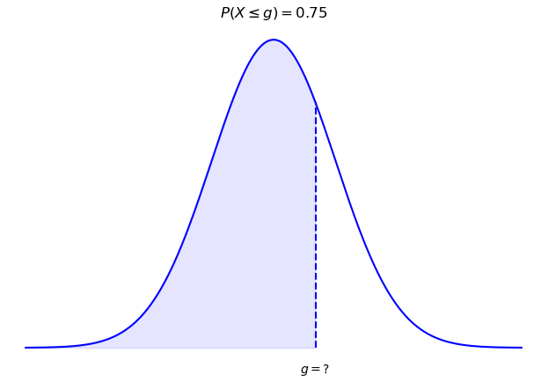

Van kansen naar grenswaarden
We kunnen ook voor een gegeven kans bepalen welke grenswaarde hierbij hoort:
“Gegeven een kans $p$, voor welke grenswaarde $g$ geldt $P\left(X≤g\right)=p$?”

Slide 21
Voorbeeld
Na een aardbeving vervoert een militaire luchtbrug zo snel mogelijk noodhulpgoederen zoals water en voedsel naar het getroffen rampgebied. De levertijd (in uren) van een vrachtvliegtuig wordt gemeten en deze blijkt normaal verdeeld te zijn met een gemiddelde van 32 uur en een standaardafwijking van 6 uur.
Wat is de kans dat een hulpvlucht binnen 30 uur aankomt?
Binnen hoeveel uur is 90% van de hulpvluchten gearriveerd in het rampgebied?

Slide 22
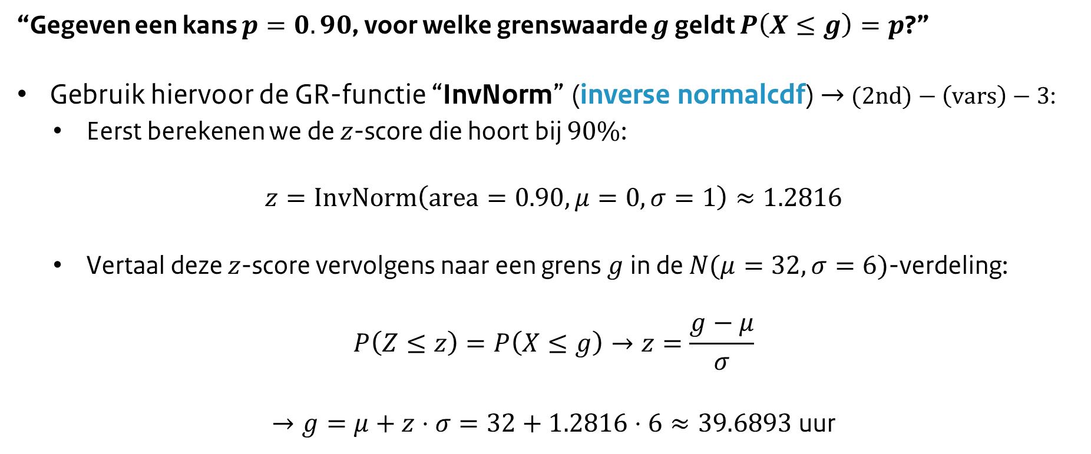
Binnen hoeveel uur is 90% van de hulpvluchten gearriveerd in het rampgebied?
“Gegeven een kans $p=0.90$, voor welke grenswaarde $g$ geldt $P\left(X≤g\right)=p$?”
Gebruik hiervoor de GR-functie “InvNorm” (inverse normalcdf) $→$ $(2nd)−\left(vars\right)−3$:
Eerst berekenen we de $z$-score die hoort bij $90\%$:
$$z=InvNorm\left(area=0.90, μ=0,σ=1\right)≈1.2816$$
Vertaal deze $z$-score vervolgens naar een grens $g$ in de $N(μ=32,σ=6)$-verdeling:
$$P\left(Z≤z\right)=P\left(X≤g\right)→z=\frac{g−μ}{σ}$$
$→g=μ+z⋅σ=32+1.2816⋅6≈39.6893$uur

Slide 23
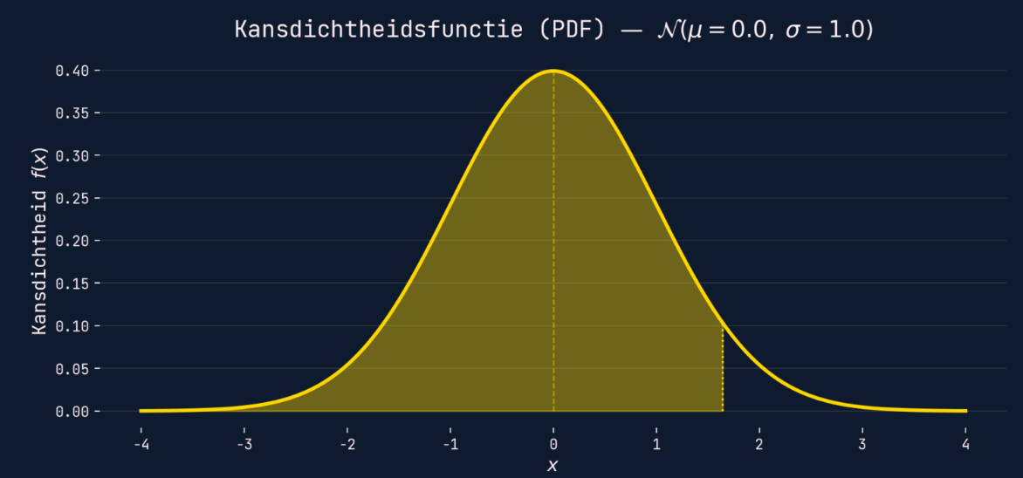
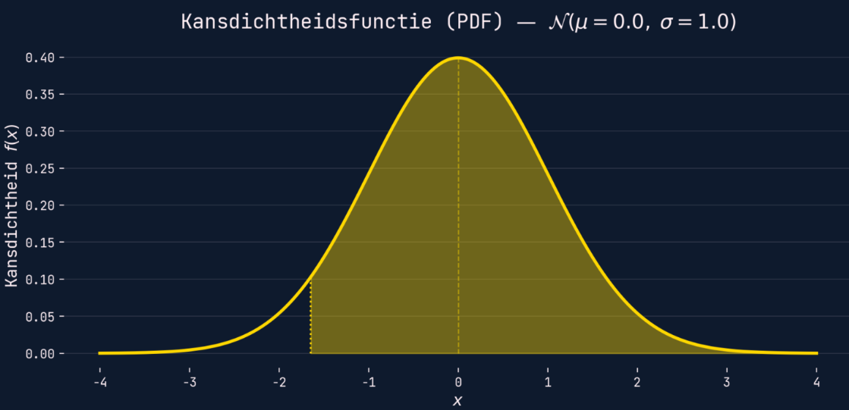
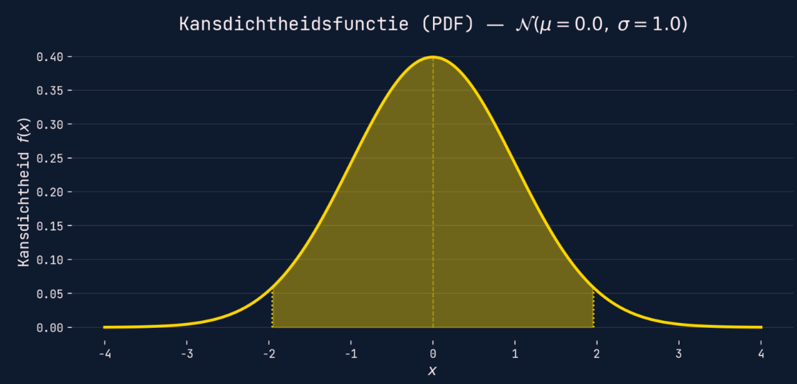
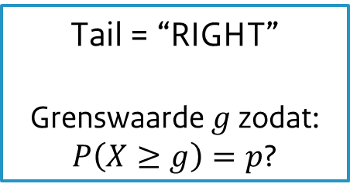
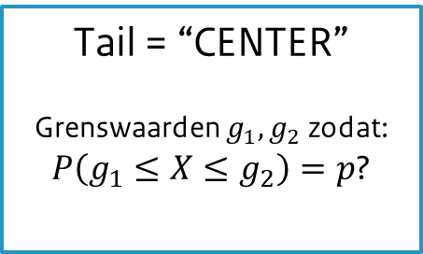
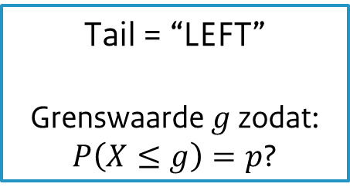
InvNorm op de GR: betekenis van “Tail”
Tail = “CENTER”
Grenswaarden $g_{1},g_{2}$ zodat:
$P\left(g_{1}≤X≤g_{2}\right)=p$?
Tail = “LEFT”
Grenswaarde $g$ zodat:
$P\left(X≤g\right)=p$?
Tail = “RIGHT”
Grenswaarde $g$ zodat:
$P\left(X≥g\right)=p$?

Slide 24
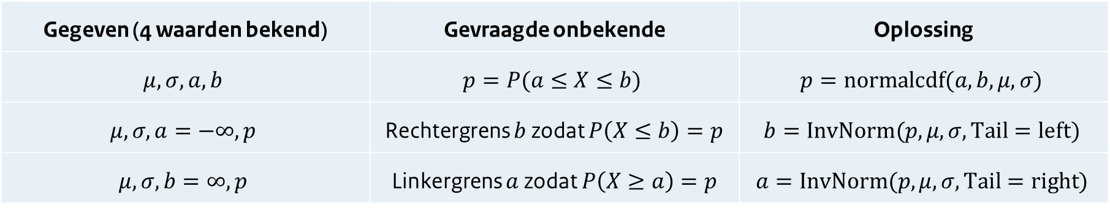
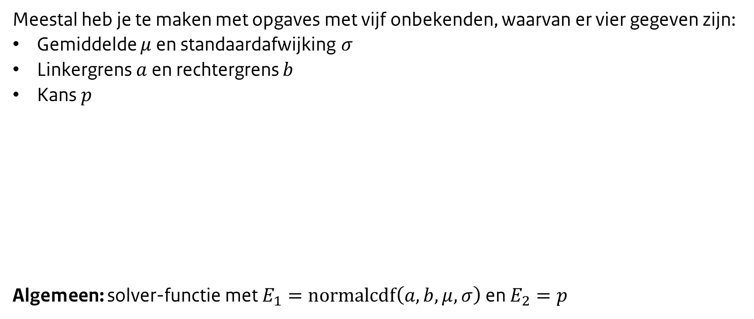
Overzicht
Meestal heb je te maken met opgaves met vijf onbekenden, waarvan er vier gegeven zijn:
Gemiddelde $μ$ en standaardafwijking $σ$
Linkergrens $a$ en rechtergrens $b$
Kans $p$
Algemeen: solver-functie met $E_{1}=normalcdf\left(a,b,μ,σ\right)$ en $E_{2}=p$
Gegeven (4 waarden bekend) | Gevraagde onbekende | Oplossing
$$μ, σ, a, b$$ | $$p=P(a≤X≤b)$$ | $$p=normalcdf(a,b,μ,σ)$$
$$μ, σ,a=−∞,p$$ | Rechtergrens $b$ zodat $P\left(X≤b\right)=p$ | $$b=InvNorm(p,μ,σ, Tail=left)$$
$$μ, σ,b=∞,p$$ | Linkergrens $a$ zodat $P\left(X≥a\right)=p$ | $$a=InvNorm(p,μ,σ, Tail=right)$$

Slide 25

Buijs: opdracht 5.7
In een fabriek staat een machine met vier identieke onderdelen. Voor alle onderdelen geldt dat deze een levensduur hebben die normaal verdeeld is met $μ=8000$ uur en $σ=2000$ uur.
We bestuderen eerst één onderdeel. Wat is de tijdsduur $T_{1}$ waarvoor geldt dat de kans $95\%$ is dat het onderdeel nog functioneert na $T_{1}$?

Slide 26
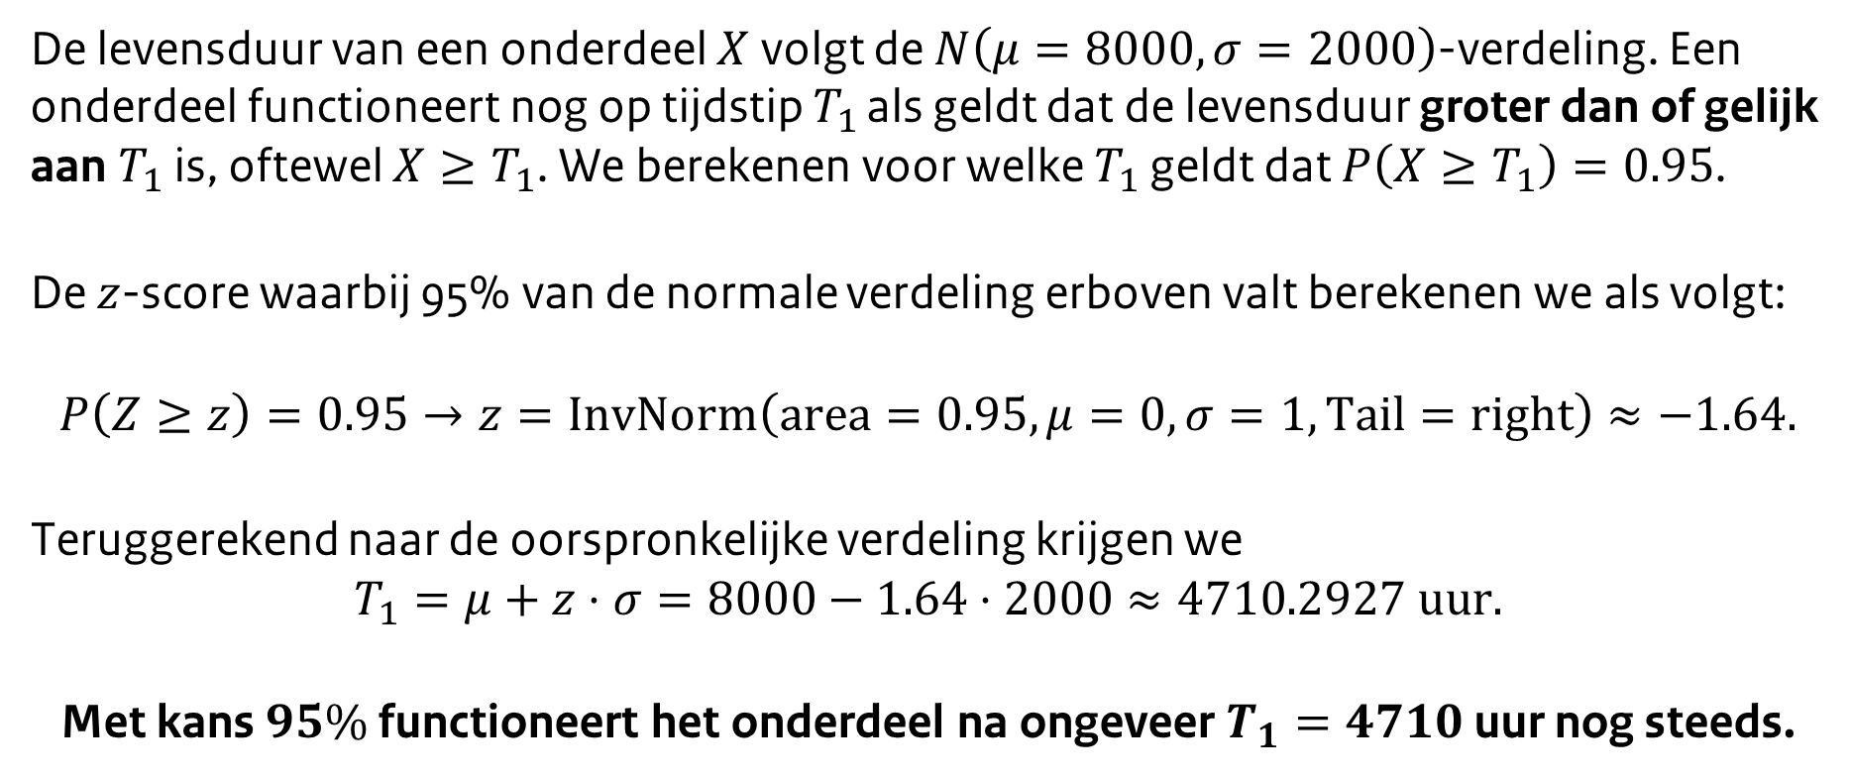
Voor welke tijdsduur $T_{1}$ functioneert het onderdeel nog met $95\%$ kans?
De levensduur van een onderdeel $X$ volgt de $N\left(μ=8000, σ=2000\right)$-verdeling. Een onderdeel functioneert nog op tijdstip $T_{1}$ als geldt dat de levensduur groter dan of gelijk aan $T_{1}$ is, oftewel $X≥T_{1}$. We berekenen voor welke $T_{1}$ geldt dat $P\left(X≥T_{1}\right)=0.95$.
De $z$-score waarbij 95% van de normale verdeling erboven valt berekenen we als volgt:
$$P\left(Z≥z\right)=0.95→z=InvNorm\left(area=0.95,μ=0,σ=1, Tail=right\right)≈−1.64.$$
Teruggerekend naar de oorspronkelijke verdeling krijgen we
$$T_{1}=μ+z⋅σ=8000−1.64⋅2000≈4710.2927 uur.$$
Met kans $95\%$ functioneert het onderdeel na ongeveer $T_{1}=4710$ uur nog steeds.

Slide 27

Buijs: opdracht 5.7
In een fabriek staat een machine met vier identieke onderdelen. Voor alle onderdelen geldt dat deze een levensduur hebben die normaal verdeeld is met $μ=8000$ uur en $σ=2000$ uur.
Gegeven de waarde van $T_{1}$ bij vraag a. Hoe groot is de kans dat alle vier de onderdelen nog functioneren na $T_{1}$?

Slide 28
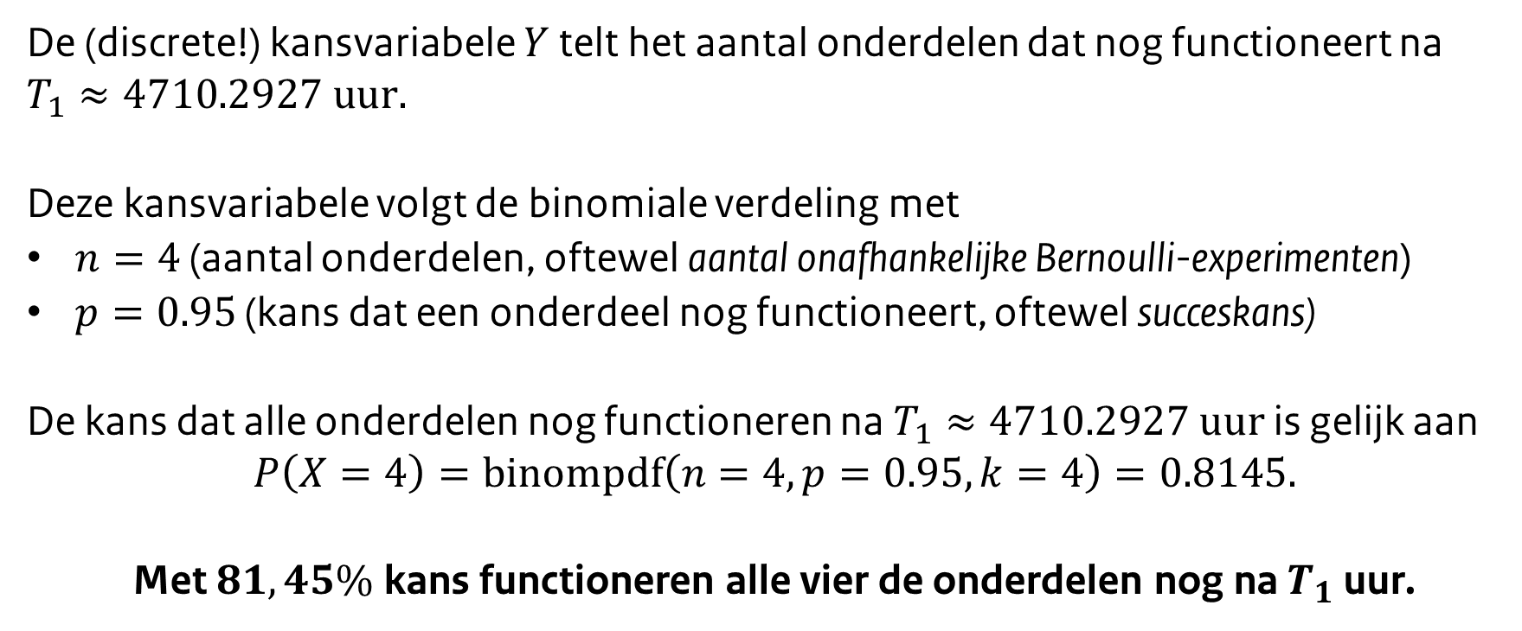
Hoe groot is de kans dat alle vier de onderdelen nog functioneren na $T_{1}$?
De (discrete!) kansvariabele $Y$ telt het aantal onderdelen dat nog functioneert na $T_{1}≈4710.2927 uur.$
Deze kansvariabele volgt de binomiale verdeling met
$n=4$ (aantal onderdelen, oftewel aantal onafhankelijke Bernoulli-experimenten)
$p=0.95$ (kans dat een onderdeel nog functioneert, oftewel succeskans)
De kans dat alle onderdelen nog functioneren na $T_{1}≈4710.2927 uur$ is gelijk aan
$$P\left(X=4\right)=binompdf\left(n=4,p=0.95,k=4\right)=0.8145.$$
Met $81,45\%$kans functioneren alle vier de onderdelen nog na $T_{1}$ uur.

Slide 29
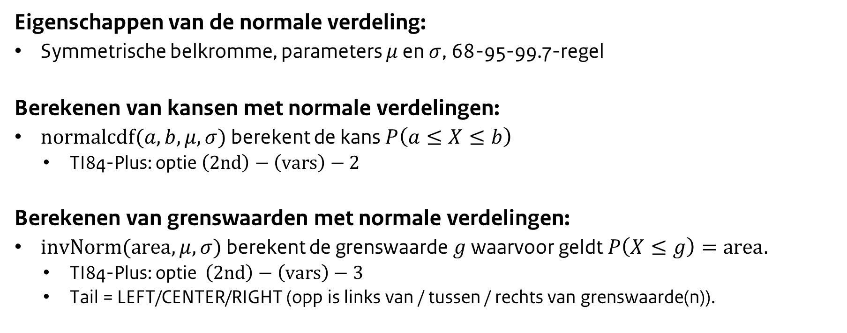
Samenvatting
Eigenschappen van de normale verdeling:
Symmetrische belkromme, parameters $μ$ en $σ$, 68-95-99.7-regel
Berekenen van kansen met normale verdelingen:
$normalcdf(a, b, μ, σ)$ berekent de kans $P\left(a≤X≤b\right)$
TI84-Plus: optie $\left(2nd\right)−\left(vars\right)−2$
Berekenen van grenswaarden met normale verdelingen:
$invNorm(area, μ, σ)$ berekent de grenswaarde $g$ waarvoor geldt $P\left(X≤g\right)=area.$
TI84-Plus: optie $\left(2nd\right)−\left(vars\right)−3$
Tail = LEFT/CENTER/RIGHT (opp is links van / tussen / rechts van grenswaarde(n)).

Slide 30
Volgend college
De centrale limietstelling
Huiswerk:
Lezen van A. Buijs: hoofdstuk 5.2 (blz. 174-180)
Opdrachten uit “Statistiek om mee te werken: opgaven en uitwerkingen”:
H5: m1, m3, m4, m5, m6, 5.2, 5.4, 5.5, 5.6

